Slide 1
休薬情報データベース 病院での活用のご案内
薬剤部・医療安全管理室のみなさまへ
手術・処置・造影 CT 検査の前の休薬を、一次資料に基づいて すぐ確認できます。無料・登録不要
梅谷 直亨 (うめたに なおゆき; Naoyuki Umetani MD, PhD)
https://numero-uno-jpn.github.io/kyuyaku-data/

Slide 2
こんな場面で役立ちます
1
2
3
術前外来・入院前の確認
持参薬・お薬手帳に並ぶ商品名から、休薬が必要な薬と日数をすぐ引ける。合剤 (配合錠) に含まれる成分も一般名でたどれる
手術・処置・区域麻酔の前
出血リスクの高い手術 / 低い手術ごとの休薬日数と、ガイドラインごとの値を並べて確認できる
造影 CT 検査の前
造影剤の使用前に休薬が必要な薬 (メトホルミンなど) と、その根拠を確認できる
152 剤 (商品名・後発品名を含め 1,111 の名称) を収載。抗血栓薬、糖尿病薬、抗リウマチ薬・免疫抑制薬、ホルモン製剤、サプリメントなど

Slide 3
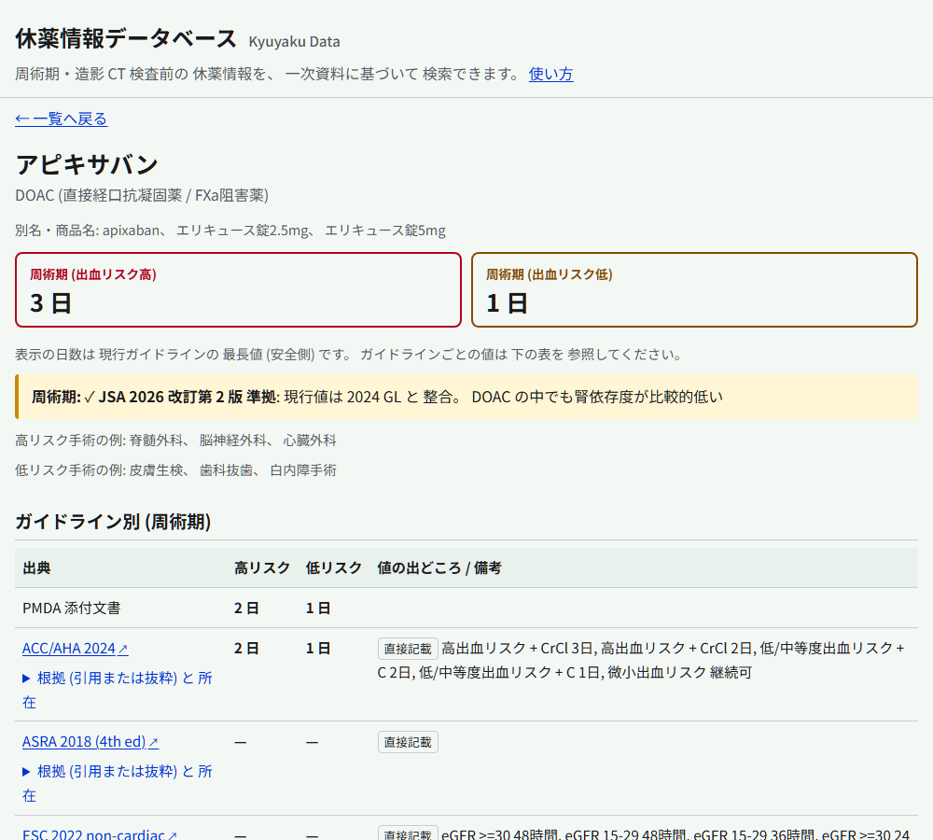
1 剤ごとに分かること
1
休薬日数 (安全側の値)
出血リスク高 / 低の手術ごとに、現行ガイドラインの最長値を大きく表示
2
ガイドラインごとの値
国内外の学会ガイドラインと添付文書の値を一覧で比べられる
3
値の出どころ
ガイドラインに直接書かれた値か、薬効クラスの推奨の当てはめか、計算値かを表示
4
根拠と出典
引用または抜粋、資料の頁・表、PDF の該当頁へのリンク

Slide 4
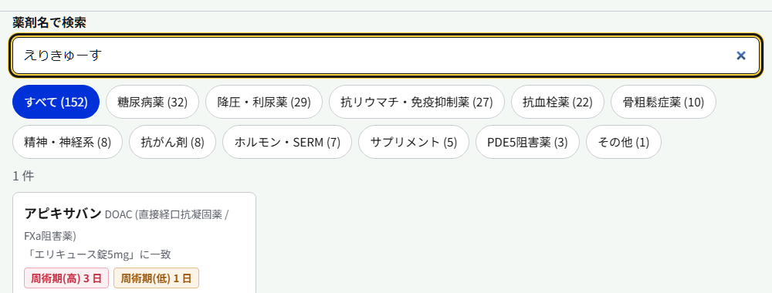
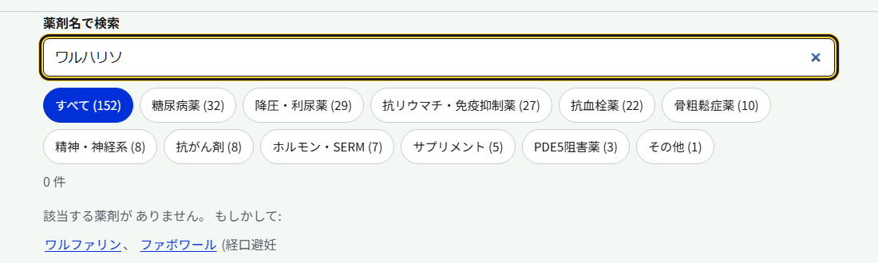
使い方 1: 名前の一部・ひらがな・打ち間違いでも引ける
検索のポイント
一般名・商品名・後発品名のどれでも、一部だけでも検索できる
ひらがなでも引ける (例: 「えりきゅーす」→ アピキサバン)
打ち間違いや表記ゆれを吸収し、該当がなければ「もしかして」の候補を出す
薬効分類のボタン (抗血栓薬・糖尿病薬など) で絞り込める
URL でも検索できる: …/kyuyaku-data/?q=アスピリン

Slide 5
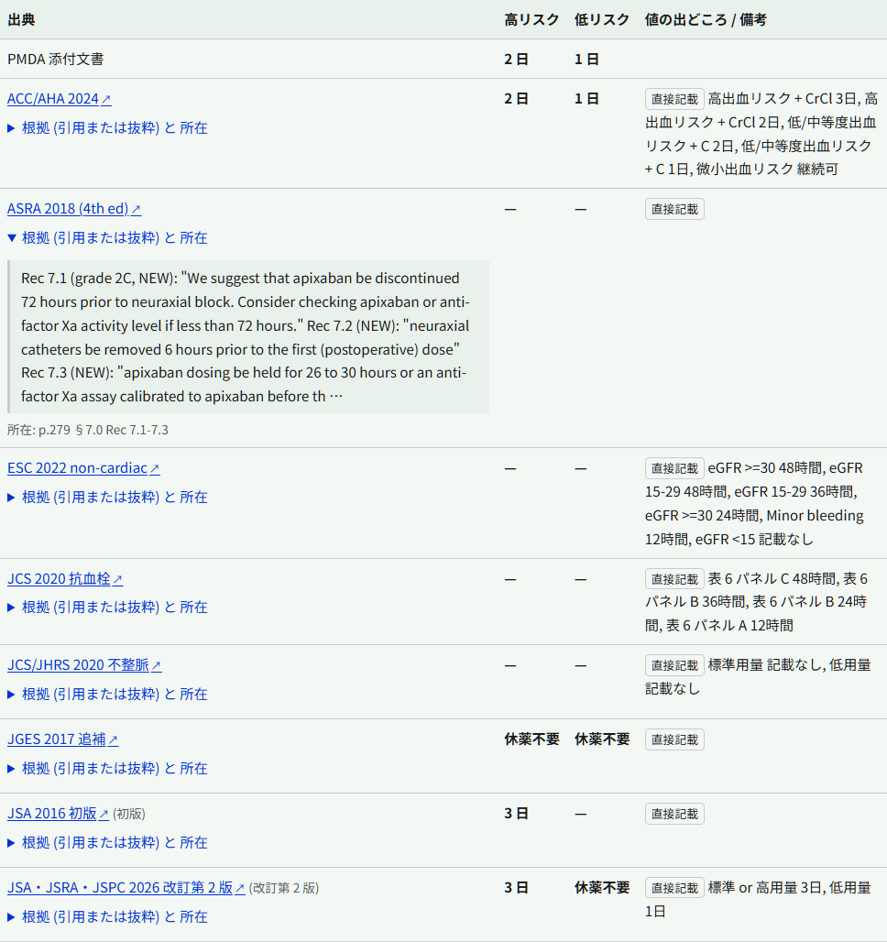
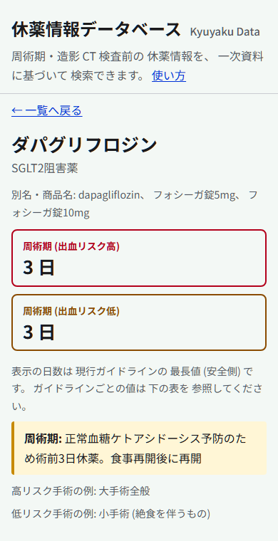
使い方 2: ガイドラインごとの値を確かめ、コピーする
詳細画面
ガイドラインごとの高リスク・低リスクの日数と、値の出どころのラベル
「根拠 (引用または抜粋) と所在」を押すと、原文の該当箇所と頁・表が開く
出典の一覧から PDF の該当頁に移動できる
「内容をコピー」で要点をテキストで、「リンクをコピー」でその薬のページの URL を取り出せる。カルテや連絡に貼り付けやすい

Slide 6
安心して参照していただくために
1
原文と照合した根拠
原文と照合できた出典だけを「確認済み (verified)」とし、頁・表と引用を記録。152 剤中 142 剤に確認済みの出典がある
2
版ごとの記録と安全側の表示
ガイドラインは版ごとに記録し、旧版は表示値から外す。表示する日数は現行ガイドラインの最長値
3
毎月の監視と自動の検査
商品名・薬価基準・ガイドライン・添付文書・新規承認薬の変化を毎月自動で集め、月 1 回作者が確認する。変更のたびに引用・数値を原文と機械的に照合する
4
作者が確認・承認して反映
休薬日数を自動で書き換えることはしない。作者が原文で確認して承認したものだけ反映する

Slide 7
院内マニュアル・チェックリストに使う
無料
商用可
連絡不要
マニュアルへの記載例
版と参照日も書いてください。休薬の推奨は改訂されるため、いつの情報かが分からないと古い値が使われ続けるおそれがあります
利用料は
かかりません
病院・企業でも
利用できます
許可や申請は
必要ありません
出典: 梅谷 直亨, 休薬情報データベース (Kyuyaku Data), https://github.com/numero-uno-jpn/kyuyaku-data (CC BY 4.0)
データ版 0.8.0、2026 年 10 月 21 日参照
ライセンスは CC BY 4.0。条件は出典 (帰属表示) を示すことだけです
改変して使う場合はその旨も書いてください。根拠欄の引用・抜粋は各出典の著作物のため CC BY の対象外です
データ版は参照アプリの一番下に表示されています

Slide 8
電子カルテ・院内システムに組み込む
用途 | URL (認証不要) | 内容
一覧 | …/kyuyaku-data/v1/drugs.json | 全薬剤の休薬日数の要約
1 薬の詳細 | …/v1/drugs/{一般名}.json | ガイドラインごとの値・根拠・出典
商品名から引く | …/v1/lookup.json | 一般名・別名・商品名・後発品名 → 一般名
検索 | kyuyaku-data.numero-uno-jpn.workers.dev/v1/search?q= | あいまい検索の結果を一致度順に返す
全件 | data/washout_public_v1.json | 全データを 1 ファイルで
定期的に取り込み直す
データは更新され続けます。院内のマスタに取り込む場合は、meta.json の data_version を確認して定期的に更新してください
表示は安全側の値を
画面には display_* (安全側の値) を使い、ガイドラインごとの値と根拠へたどれるようにしておくと安心です

Slide 9
ご利用の際の注意
一般的な目安です
腎機能、血栓リスク、ステント留置後の期間、用量など、個々の患者に応じた判断が必要です
休薬しないことが推奨される場合があります
例: 冠動脈ステント留置後のアスピリン継続。日数だけで判断せず、補足と推奨文を確認してください
出血リスクの分類はガイドラインごとに違います
表示する日数はそれらの最長値です。区域麻酔と一般手術・内視鏡では想定する手技が異なります
反映までに時間差があります
改訂から反映まで 最大 3 か月程度かかることがあります。重要な判断の際は一次資料を確認してください
最終的な休薬・再開の判断は、担当の医療者が行ってください。本データは無保証で、医療機器 (プログラム医療機器) ではありません

Slide 10
更新の流れと、版の確かめ方
毎月自動で集める情報 | 情報を集める日
商品名・後発品の追加 | 毎月 1 日
薬価基準の新規収載・名称変更 | 毎月 1 日
学会ガイドラインの新版の掲載 | 毎月 5 日
ガイドライン PDF の改訂 | 毎月 7 日
PMDA 添付文書の改訂 | 毎月 9 日
PMDA 新規承認薬 | 配信のたび
版の確かめ方
参照アプリの一番下に「データ版 0.8.0 (2026-10-18 更新)」のように表示
API では v1/meta.json の data_version と data_updated_at
何が変わったかは、公開リポジトリのコミット履歴で確認できる
院内の資料と版を見比べて、古くなっていないか定期的に確認してください
集めた日に反映されるわけではありません
集めた変化は月 1 回まとめて作者に届き、作者が原文で確認・承認してから反映します。ガイドラインや添付文書の改訂から反映まで、最大 3 か月程度かかることがあります

Slide 11
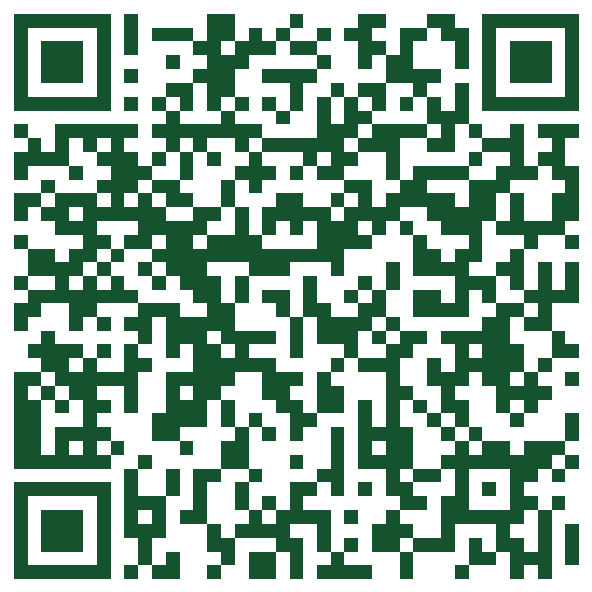
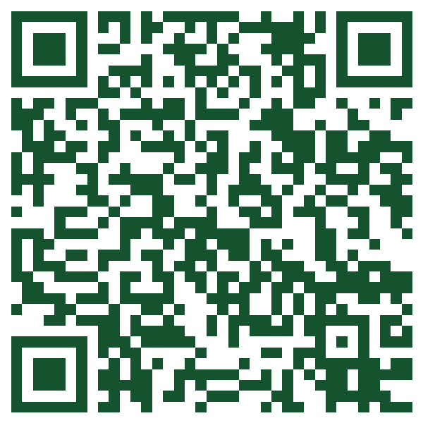
使い始めたら・誤りに気づいたら
利用報告フォーム
誤りの報告
使っていただいたら、お知らせいただけると励みになります (任意・内容は公開しません)。施設名・用途・ご意見などを数分で入力できます
内容の誤りや古い記載は、根拠となる一次資料の名称・URL・頁を添えて GitHub の「誤りの報告」からお知らせください。原文で確認し、作者が承認して反映します

Slide 12
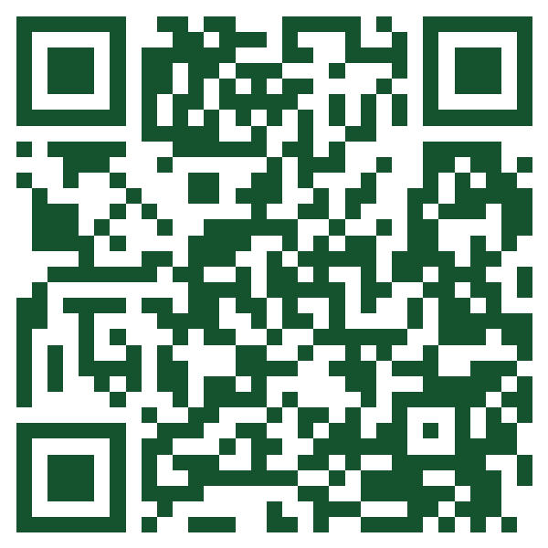
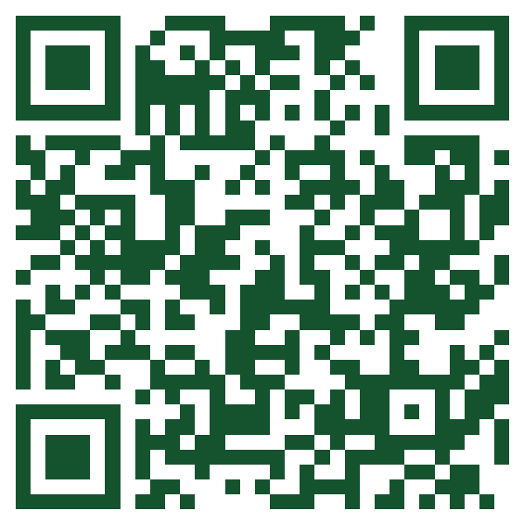
休薬情報データベース
周術期・造影 CT 検査前の休薬を、一次資料に基づいて確認
無料・登録不要・商用可。出典と版・参照日を書いて院内マニュアルに
API・全件データで院内システムにも組み込める
参照アプリ
GitHub (データ・仕様)
利用報告フォーム
梅谷 直亨 (外科医)
https://numero-uno-jpn.github.io/kyuyaku-data/
https://github.com/numero-uno-jpn/kyuyaku-data

